Slide 1


NBA
Álvaro Benítez López

Slide 2

ÍNDICE
TEMÁTICA
TÉCNOLOGÍAS IMPLEMENTADAS
EXPLICACIÓN BD
PÁGINAS Y SERVICIOS

Slide 3

TEMÁTICA
La temática de nuestra página web trata sobre la conferencia este y oeste de los equipos de la NBA, donde dispone de todos los equipos, jugadores y trofeos.

Slide 4
TÉCNOLOGÍAS IMPLEMENTADAS
HTML
CSS
BOOTSTRAP
JAVASCRIPT
PHP
SQL

Slide 5
EXPLICACIÓN BD
Equipos: mostramos su nombre, año de fundación y la conferencia (Este, Oeste). Está relacionada con la tabla de trofeos_equipos (N:M) y la tabla de jugadores (1:N).
Jugadores: mostramos su nombre, edad, posición, nacionalidad y su disponibilidad (1, juega en un equipo 0, no juega en ningún equipo). Está relacionada con la tabla de trofeos_jugadores (N:M) y la tabla de equipos (N:1).
Trofeos: mostramos su nombre y tipo (Jugador, Equipo). Está relacionada con las tablas intermediarias (trofeos_jugadores y trofeos_equipos).
Trofeos_jugadores: mostramos la cantidad de trofeos y los años en los que ha ganado cada trofeo el jugador. Está relacionada con la tabla de jugadores (N:M) y la tabla de trofeos (N:M).
Trofeos_equipos: mostramos la cantidad de trofeos y los años en los que ha ganado cada trofeo el equipo. Está relacionada con la tabla de equipos (N:M) y la tabla de trofeos (N:M).
Usuarios: dispone de nombre, email y contraseña, teléfono. Guardamos los usuarios registrados en la página web y disponemos de un administrador donde podrá realizar altas, bajas y modificar datos.

Slide 6
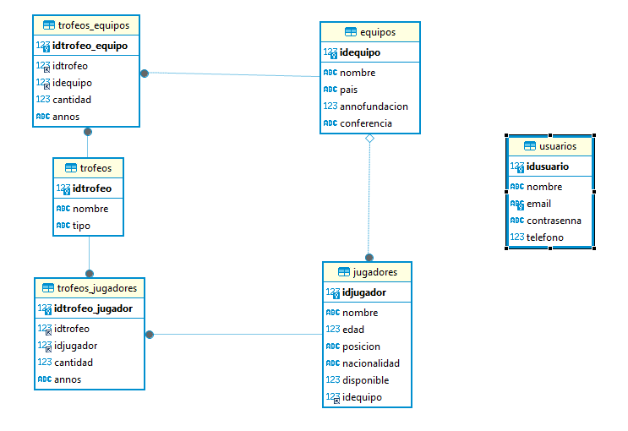
DIAGRAMA ER DE LA BD

Slide 7
PÁGINAS Y SERVICIOS
INICIO SESIÓN | REGISTRO
MENÚ JUGADORES
INICIO
MENÚ TROFEOS
MENÚ EQUIPOS
QUIZ

Slide 8
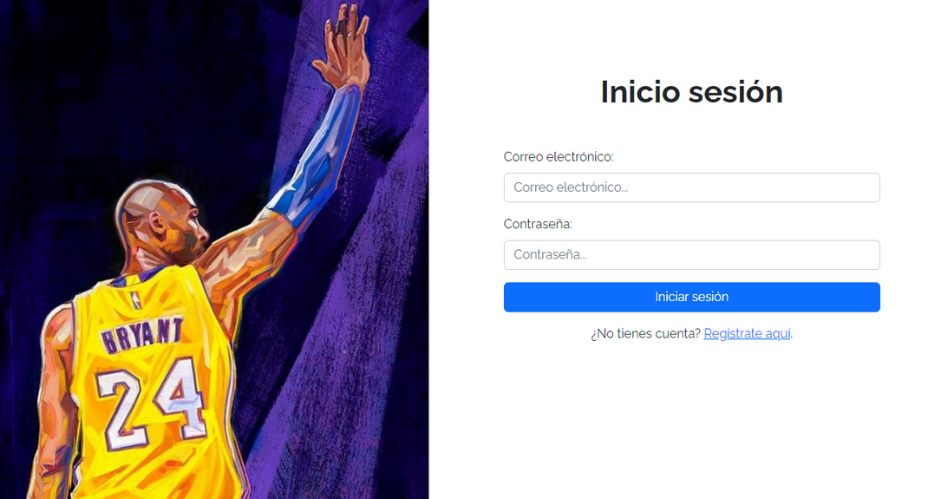
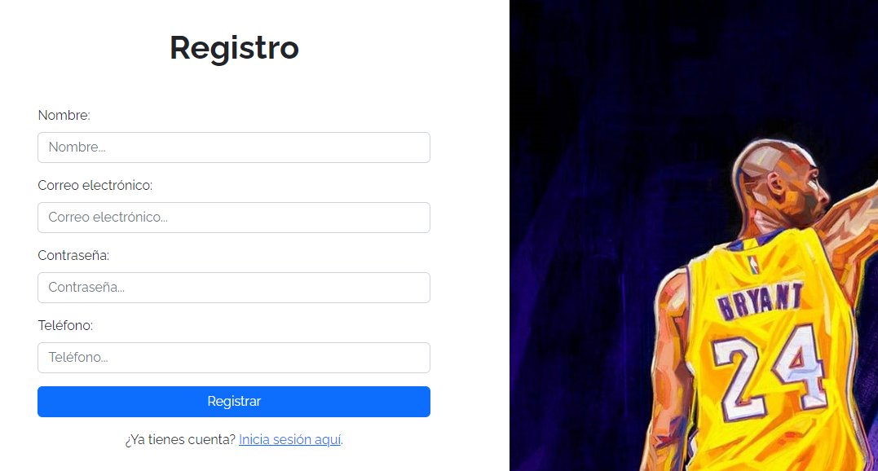
INICIO SESIÓN | REGISTRO
En esta página pedimos los datos necesarios para iniciar sesión en la página.
Si el usuario no se encuentra en la base de datos, se redirigirá a la página de registro para dar de alta al usuario.

Slide 9
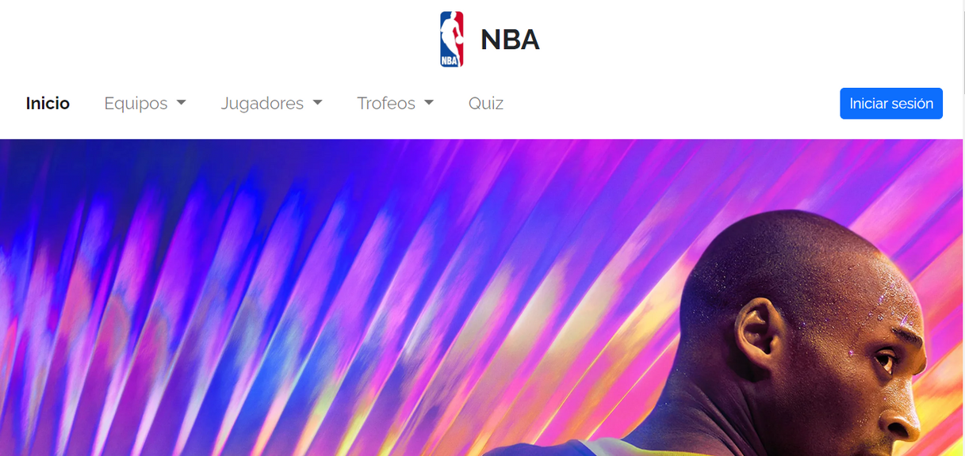
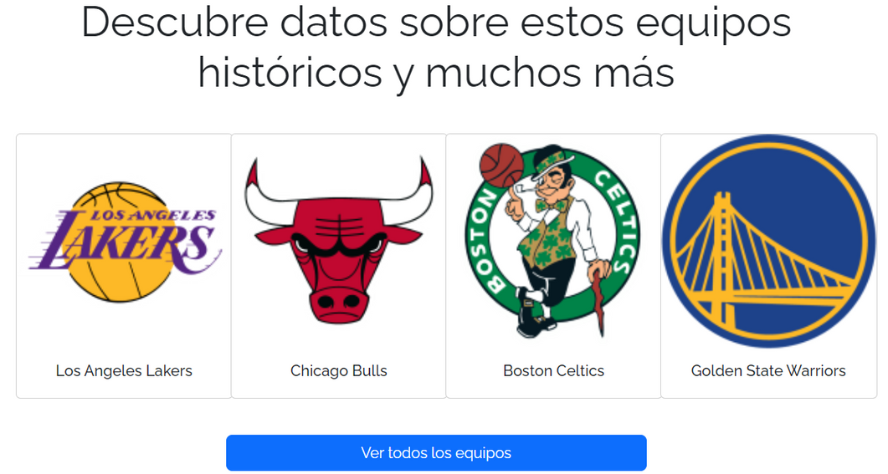
INICIO
En esta página, mostramos información general.

Slide 10
MENÚ EQUIPOS
Servicios
Consulta Equipos (Todos, Conferencias Este y Oeste).
Alta equipo.
Modificar equipo.
Baja equipo
En esta página, mostramos la información de los equipos con sus jugadores y los trofeos conseguidos.
Podemos visualizar los equipos con sus diferentes conferencias (Este y Oeste).

Slide 11
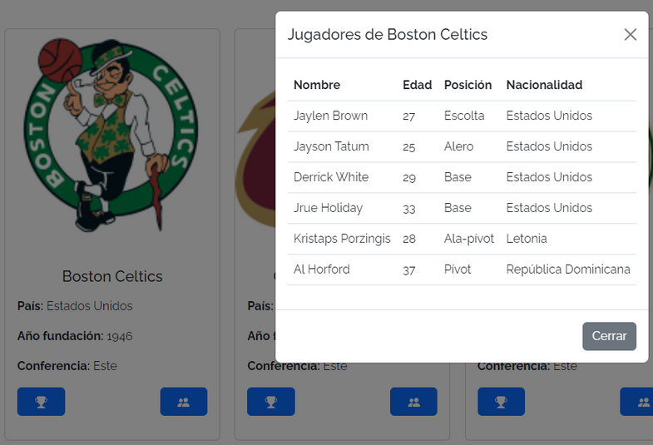
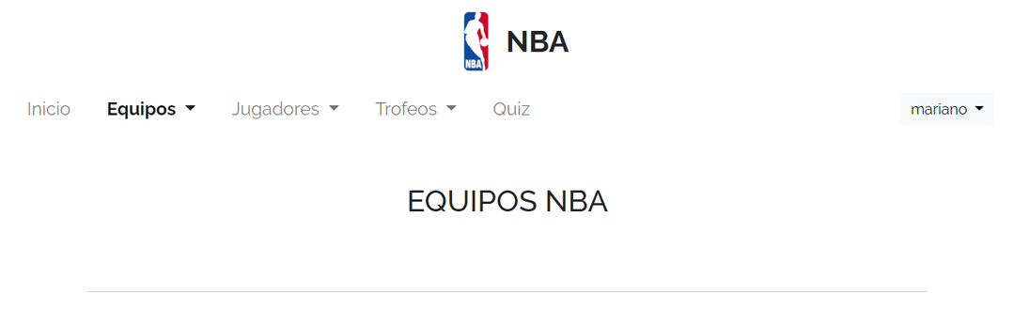
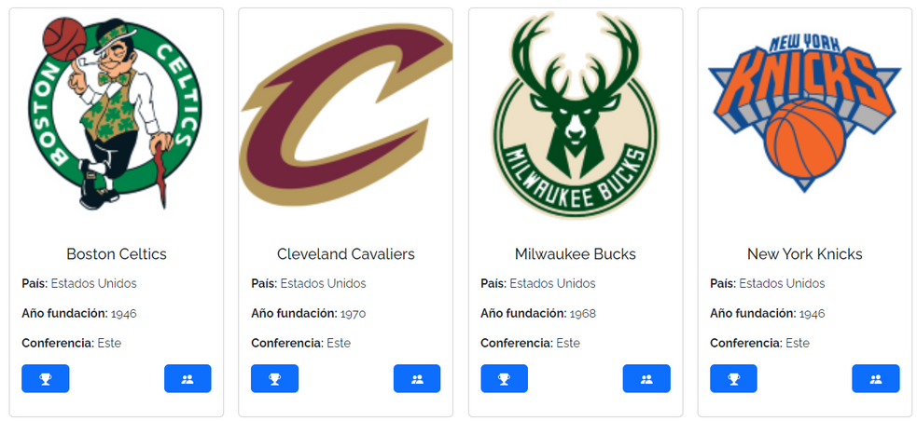
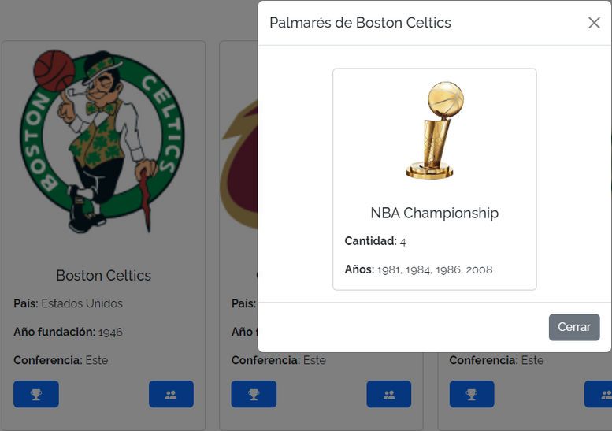
CONSULTA EQUIPO

Slide 12
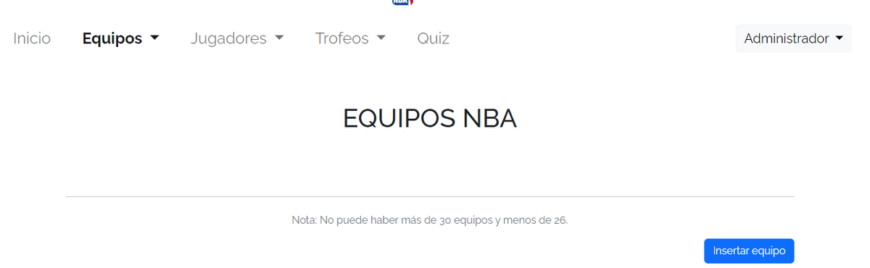
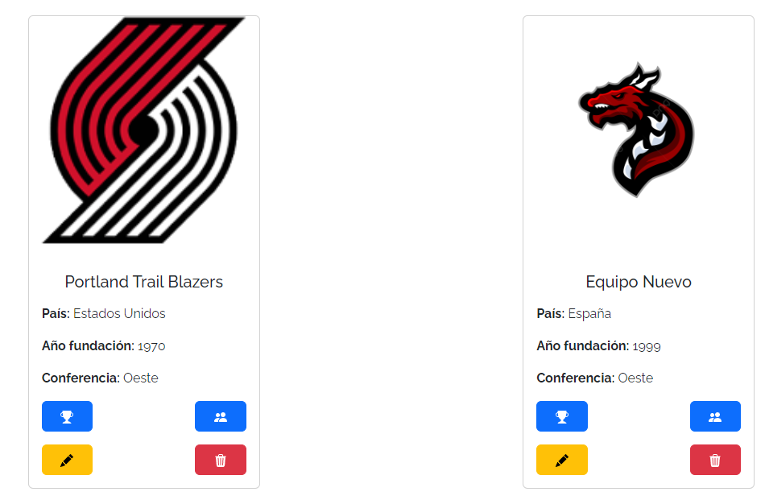
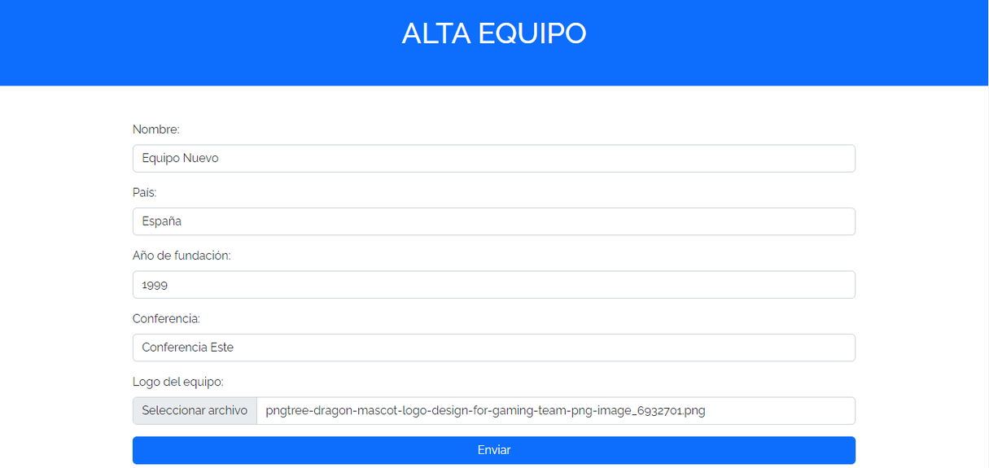
ALTA EQUIPO

Slide 13
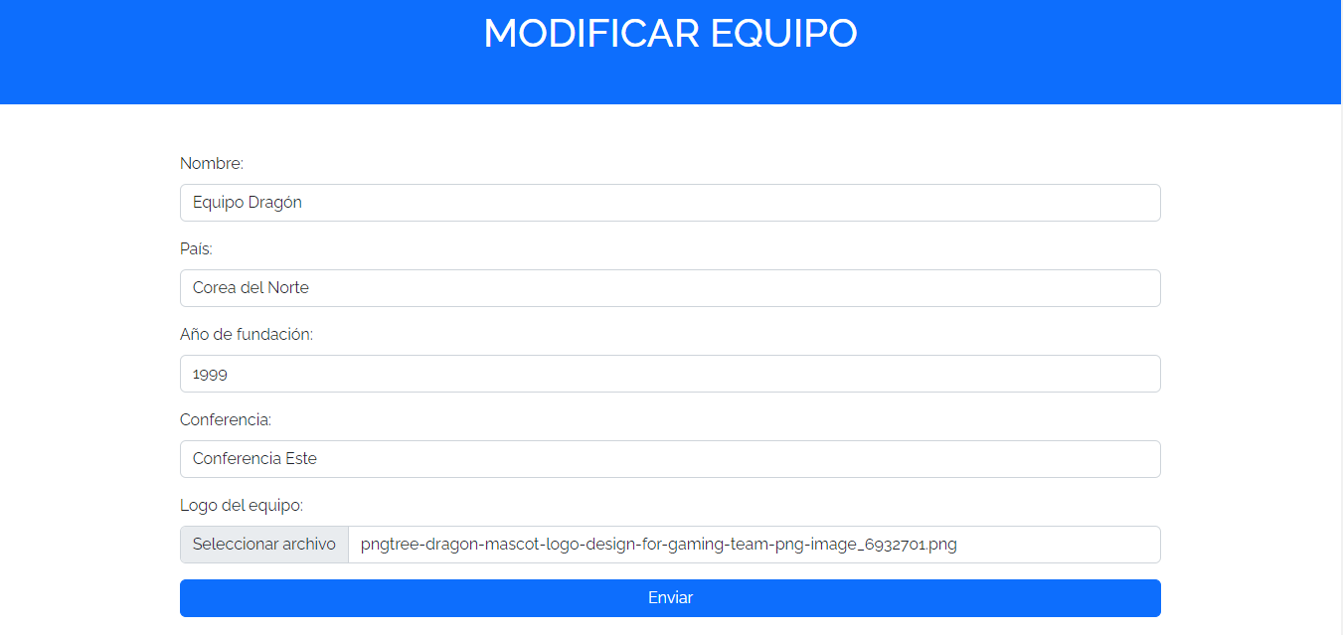
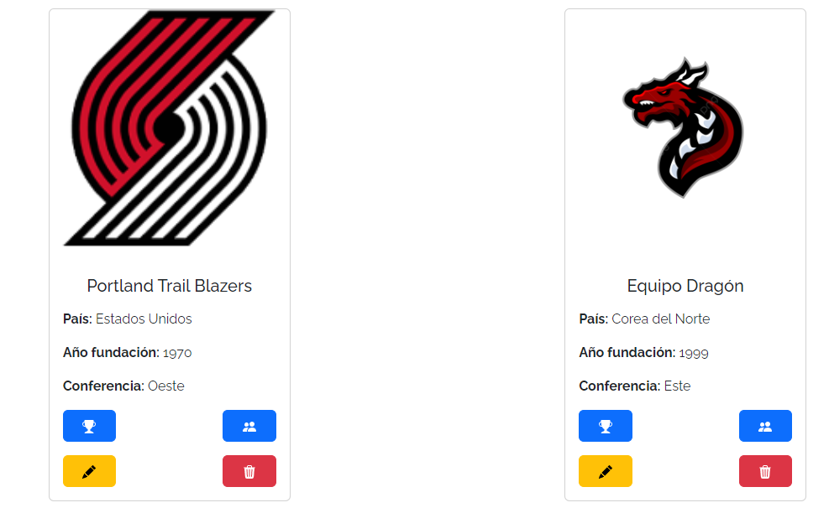
MODIFICAR EQUIPO

Slide 14
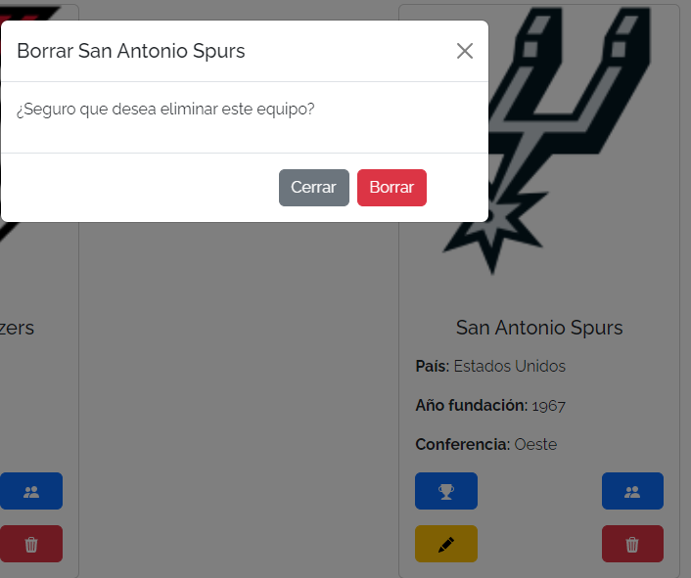
BAJA EQUIPO

Slide 15
MENÚ JUGADORES
En esta página, mostramos la información de los jugadores con el equipo al que pertenece y los trofeos conseguidos.
Podemos visualizar los jugadores disponibles (con equipo) o no (sin equipo).
Servicios
Consulta Jugadores (Todos, Disponibles, No Disponibles).
Alta jugador.
Modificar jugador.

Slide 16
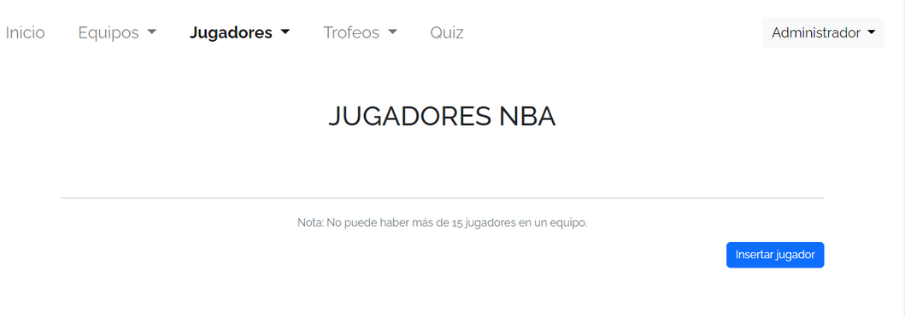
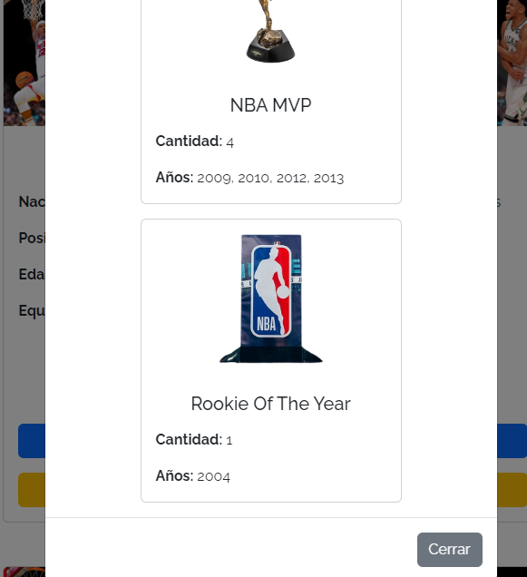
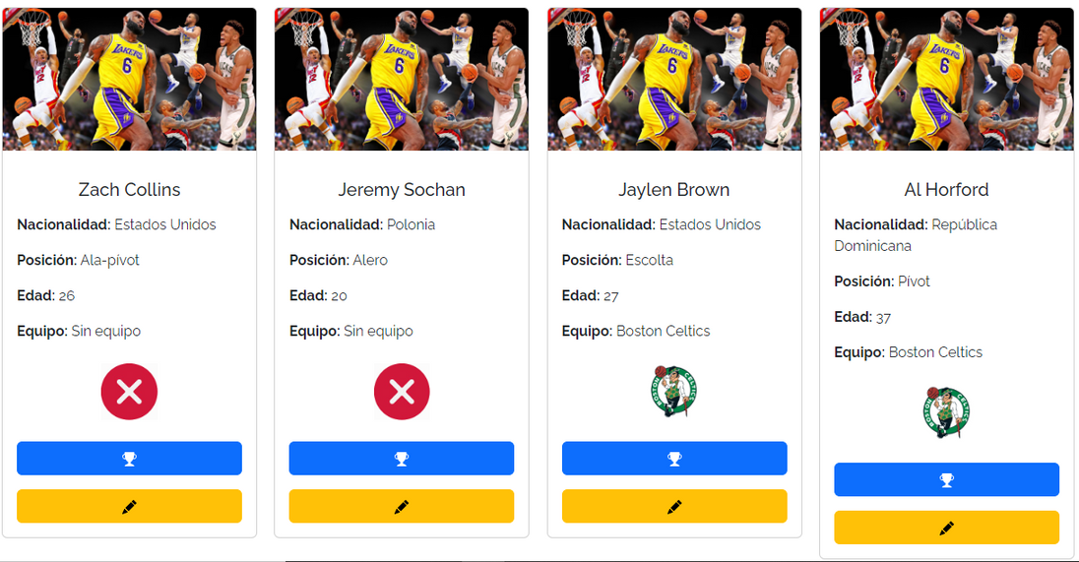
CONSULTA JUGADOR

Slide 17
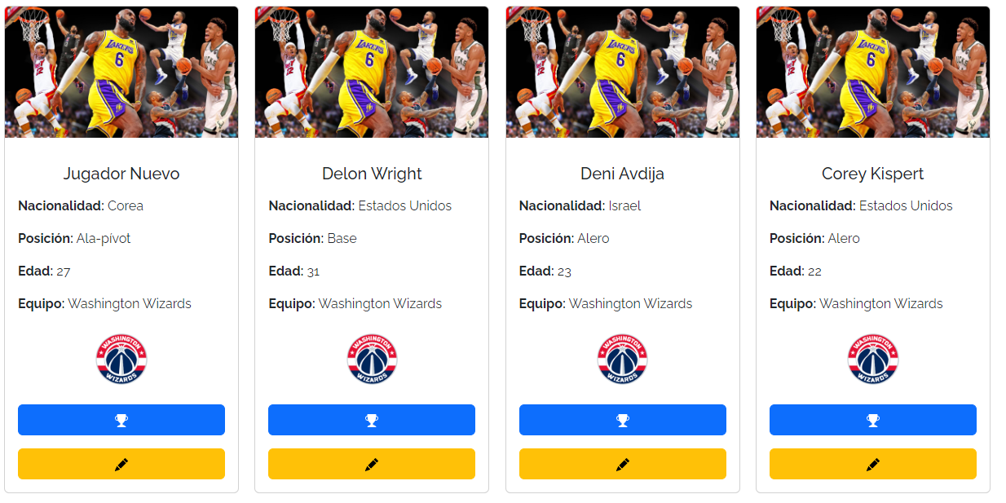
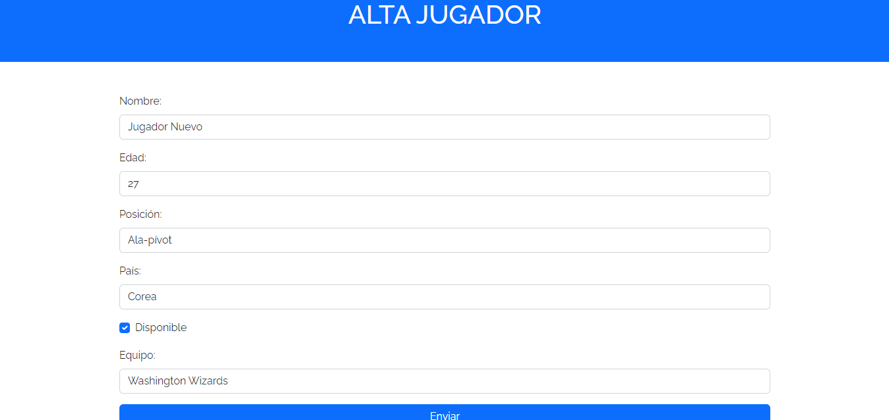
ALTA JUGADOR

Slide 18
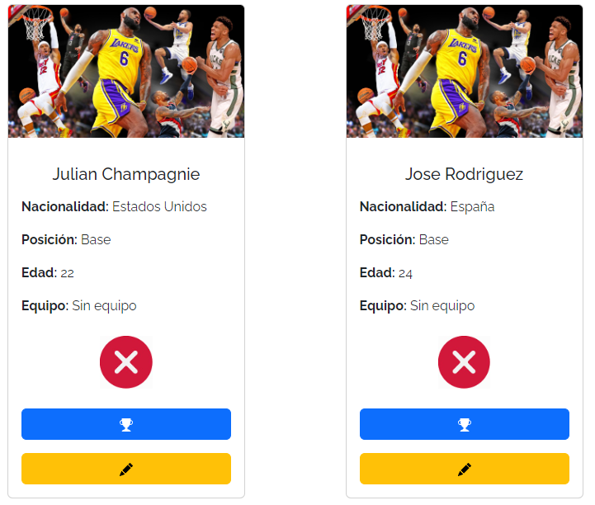
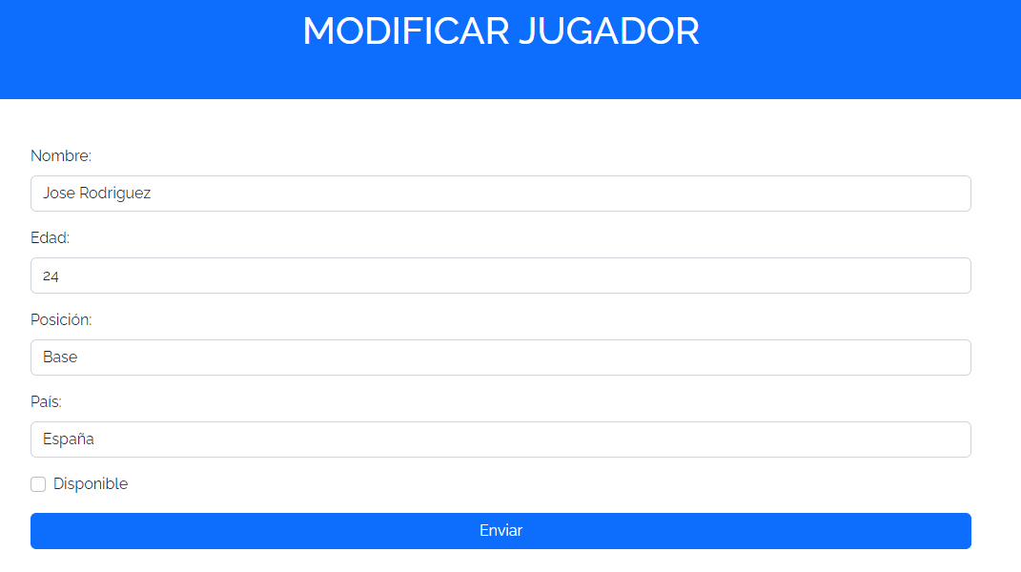
MODIFICAR JUGADOR

Slide 19
MENÚ TROFEOS
Servicios
Consulta Trofeos (Todos, Trofeos Jugadores, Trofeos Equipos).
Alta trofeo.
Modificar trofeo.
En esta página, mostramos la información de los trofeos tanto de equipos como jugadores y quienes lo han conseguido.

Slide 20
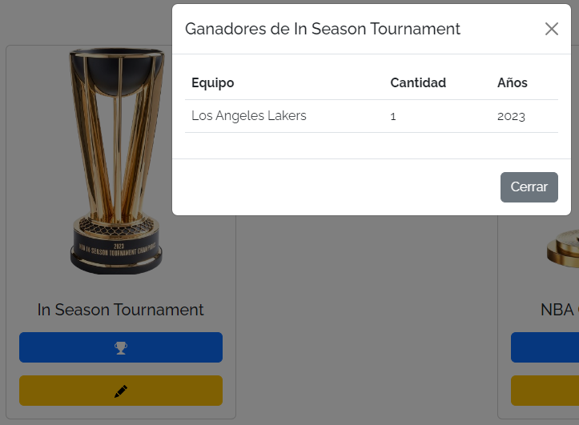
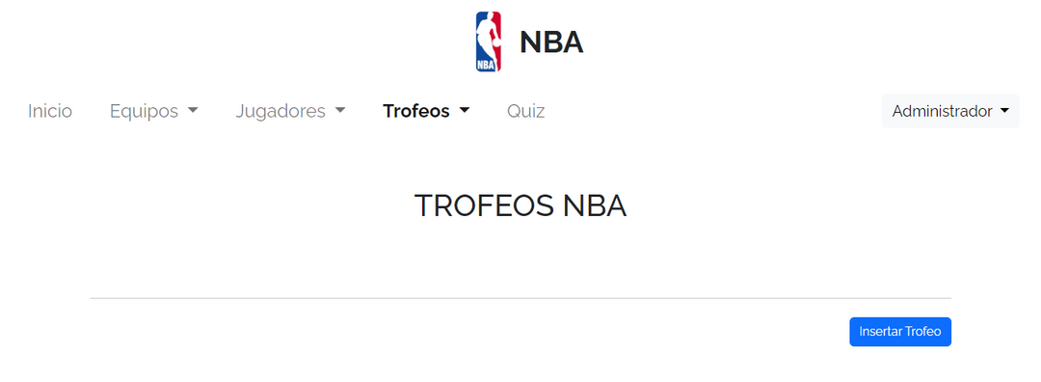
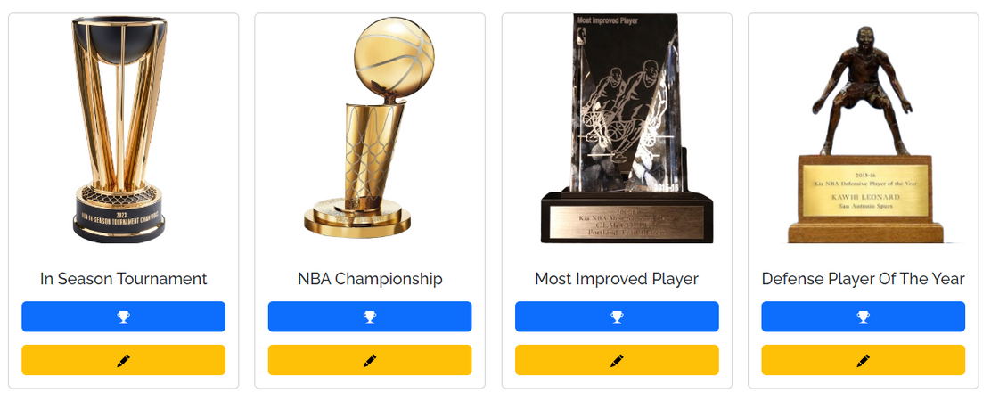
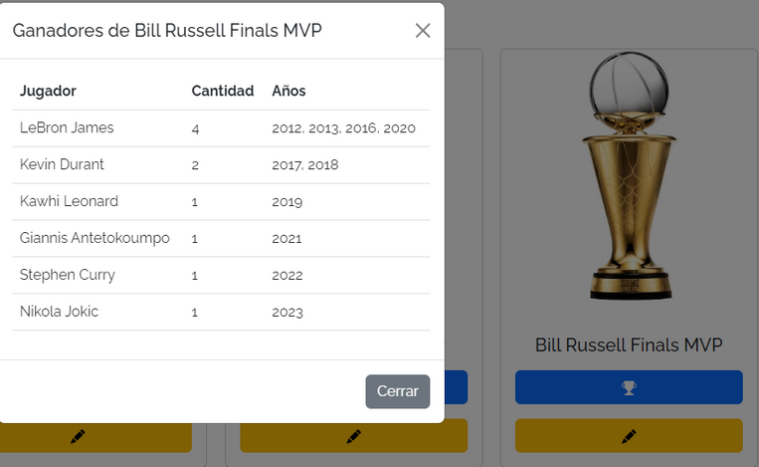
CONSULTA TROFEO

Slide 21
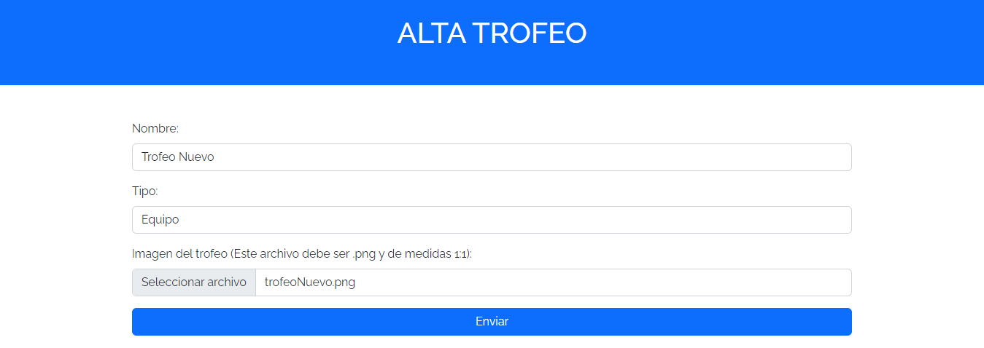
ALTA TROFEO

Slide 22
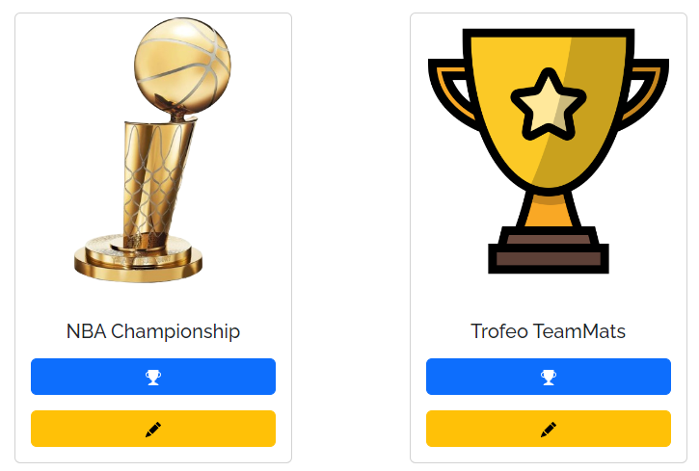
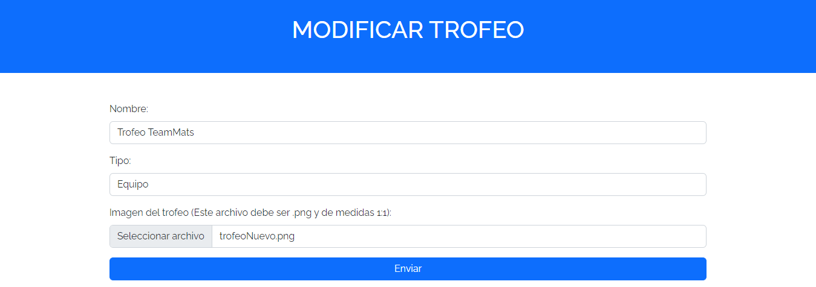
MODIFICAR TROFEO

Slide 23
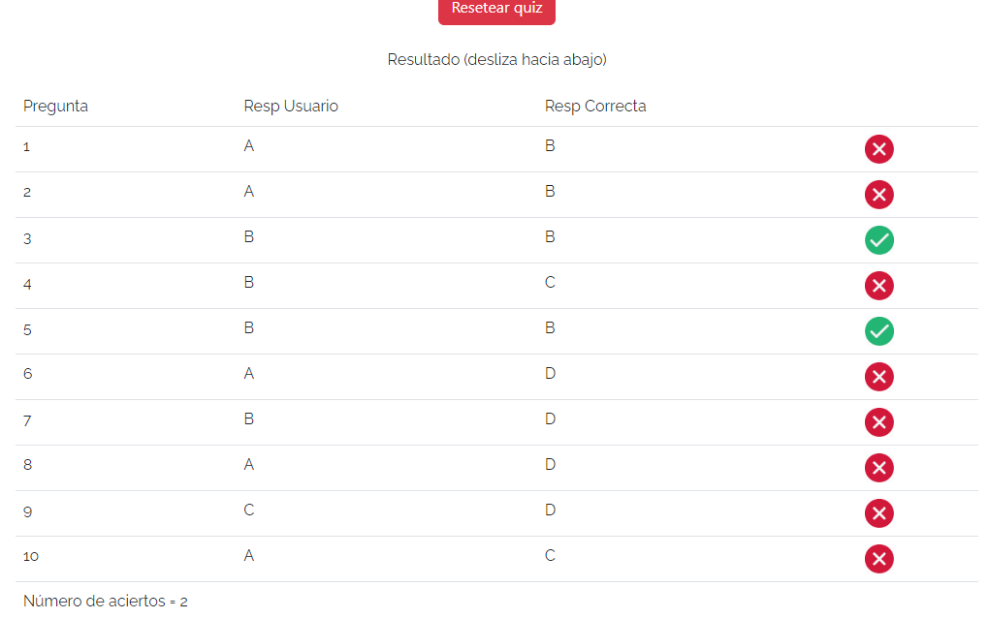
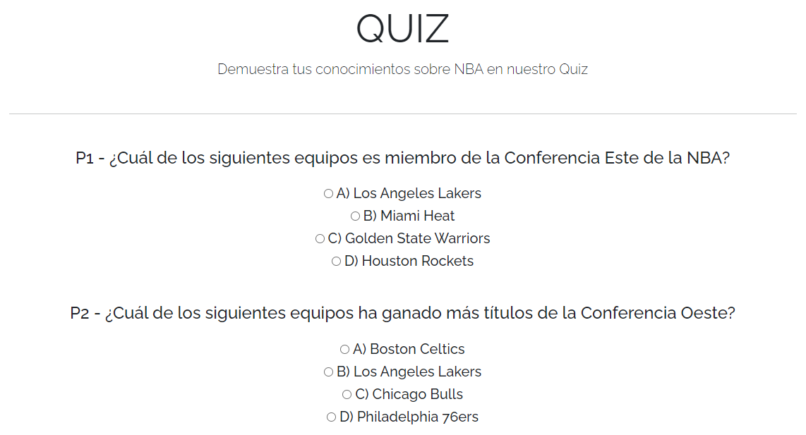
QUIZ

